Slide 1
AI·빅데이터 융합 기초 연수과정
인공지능 알고리즘
- 회귀 -

Slide 2
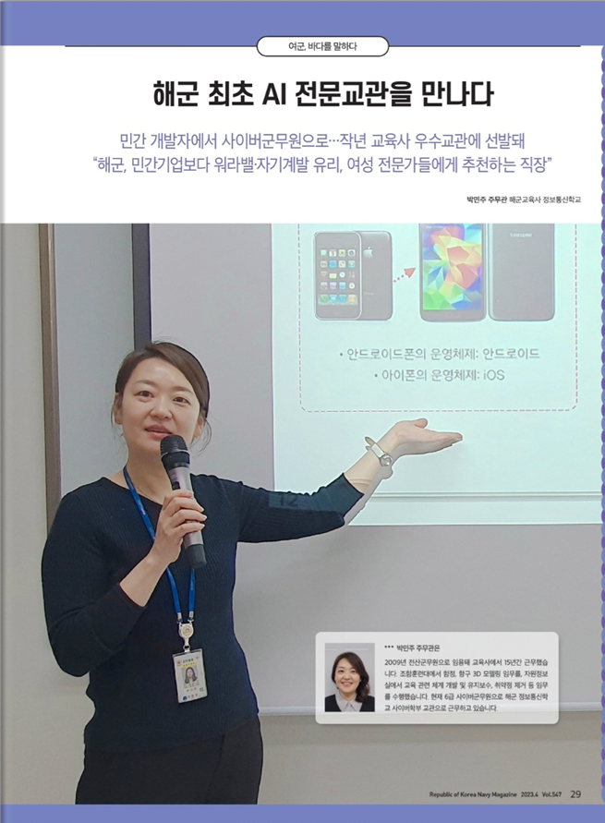
교관소개
軍 근무경력
• 조함훈련대 시스템운용담당(’09.10. 1. ~ ’15. 3.15.)
• 교육자원정보실 프로그램담당/원격교육체계개발담당(’15. 3.16. ~ '20. 3.31)
＊ 교육관련체계(교관관리 프로그램 등) 다수 개발
• 정보통신학교 사이버학부(’20. 4. 1. ~ 현재)
자격 / 수상
• 정보처리기사, 전자계산기조직응용기사
• 정보보안기사, 빅데이터 분석기사
• 제16회 TOPCIT(SW 역량평가) 국방부 최우수 ＊ 국방부장관상 수상
• 제12회, 18회, 19회 TOPCIT(SW 역량평가) 해군 금상 ＊ 해군 참모총장상 수상
• 교육사 우수교관 선발 ＊ 해군 교육사령관상 수상
교육
지능정보기술교관
사이버 6급 박민주
• 교육대학원 석사 과정 (인공지능빅데이터 융합 교육 전공)＊ '22. 3. ~ '24. 8.(졸업예정)
• UNIST AI 대학원 인턴십 과정 수료(2회) ＊ '21. 8월, '22. 8월

Slide 3
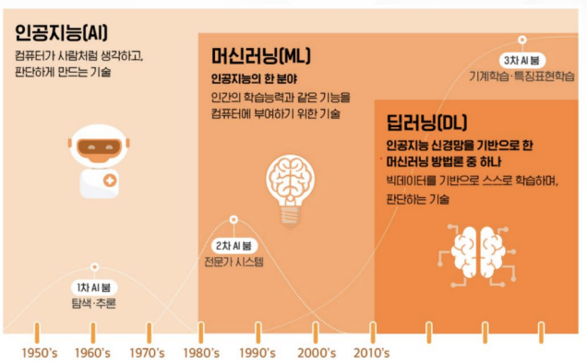
AI•ML•DL

Slide 4
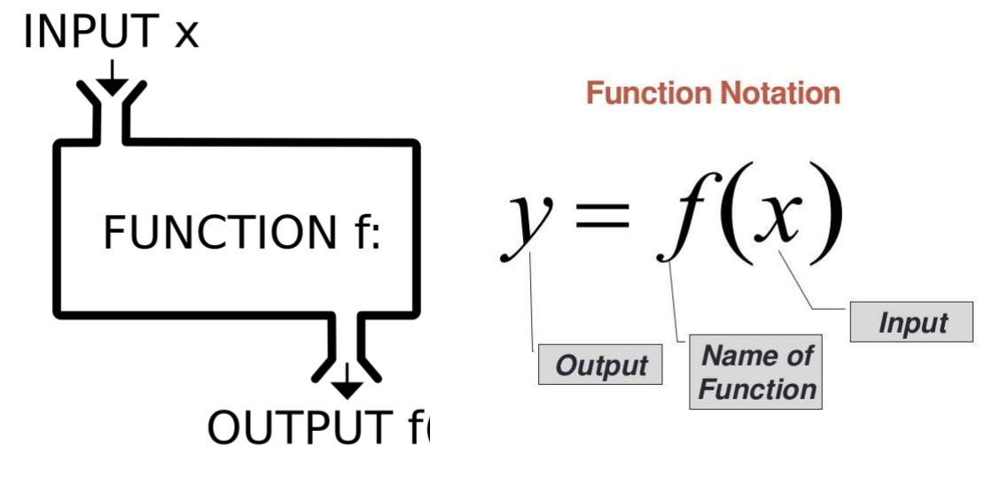
머신러닝
Computer Science
f(x)

Slide 5
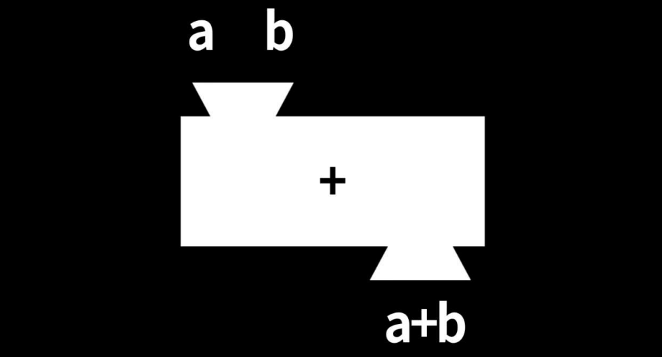
머신러닝
Computer Science

Slide 6
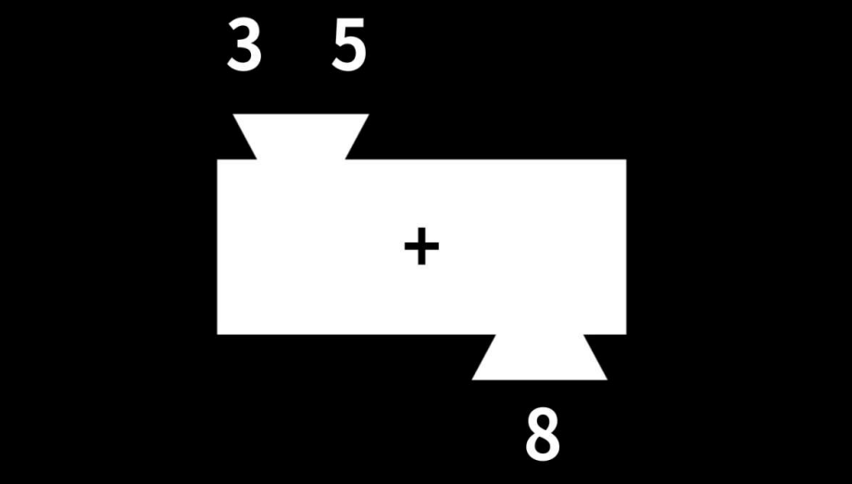
머신러닝
Computer Science

Slide 7
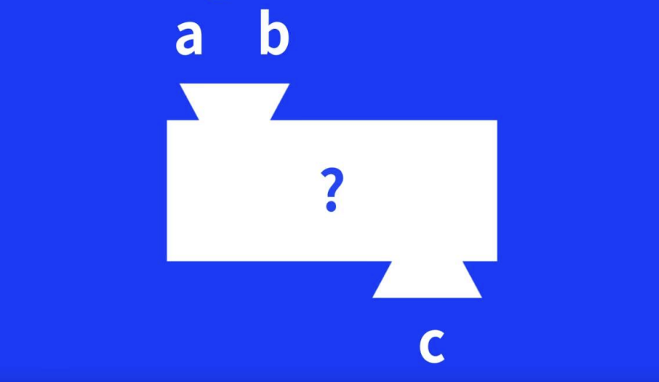
머신러닝
Machine Learning

Slide 8
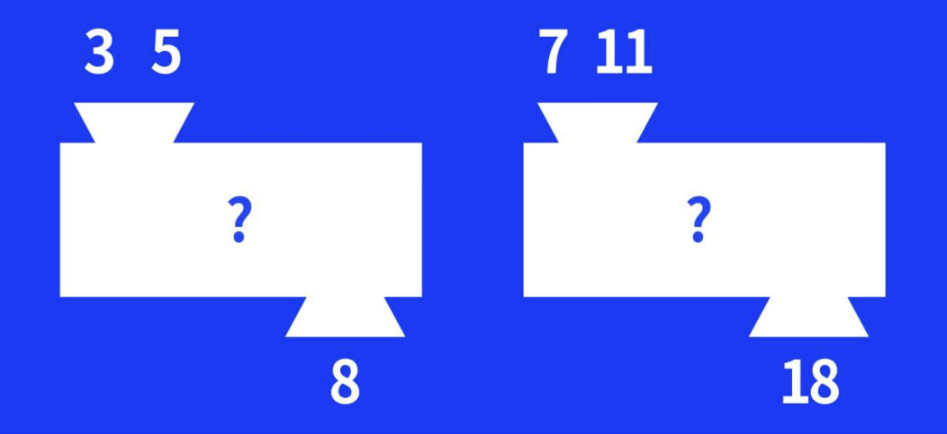
머신러닝
Machine Learning

Slide 9
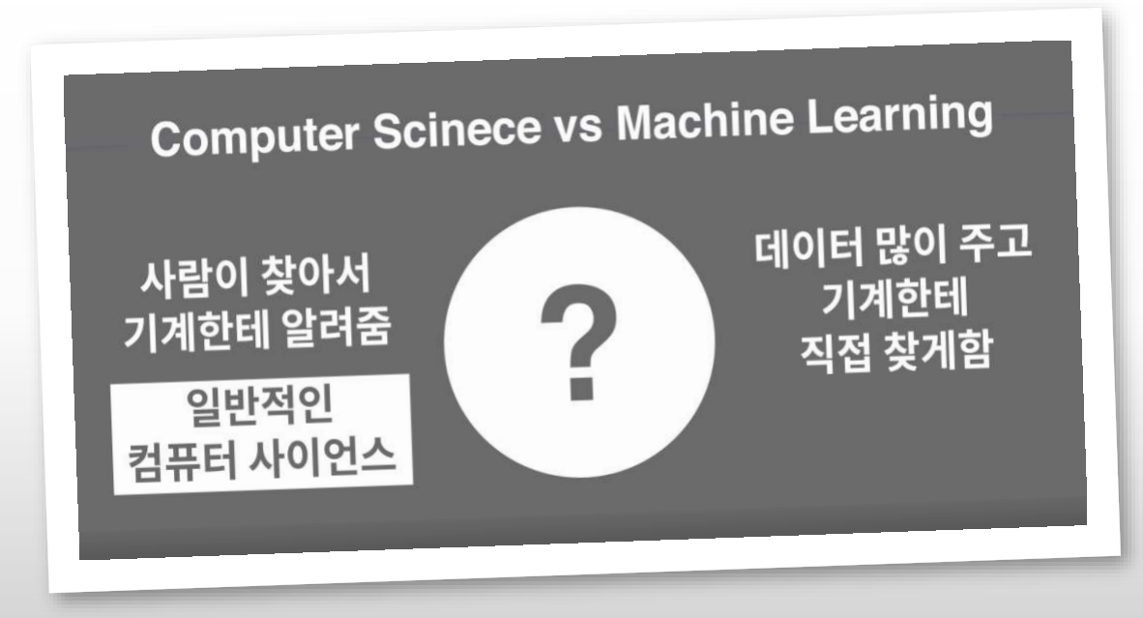
머신러닝
Computer Science VS Machine Learning

Slide 10
머신러닝 유형
머신러닝
지도학습
비지도학습
강화학습
회귀분석
(Regression)
분류
(Classification)
클러스터링
(Clustering)
차원 축소
(Dimensionality Reduction)

Slide 11
회 귀
머신러닝
지도학습
비지도학습
강화학습
회귀분석
(Regression)
분류
(Classification)
클러스터링
(Clustering)
차원 축소
(Dimensionality Reduction)
단순
선형 회귀
다중
선형 회귀

Slide 12
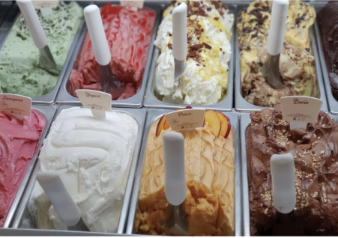
회 귀
가정해보기
아이스크림 가게를
운영하는 주인이라고 가정해보자.
판매용 아이스크림 주문 시,
예상되는 실제 판매량만큼만 주문을 원한다.
이 때 만약 평균 기온을 활용하여
미래 판매량을 예측할 수 있다면?

Slide 13
회 귀
문제 정의와 해결 방안
문제 정의
Y
X
Y
X
- 데이터: 과거 평균 기온과 그에 따른 아이스크림 판매량
- 가정: 평균 기온과 판매량은 선형적인 관계를 가지고 있음
- 목표: 평균 기온에 따른 아이스크림 판매량 예측하기
평균 기온(° C) | 아이스크림 판매량(만개)
10 | 40
13 | 52.3
20 | 60.5
25 | 80
해결 방안
회귀 분석 알고리즘 활용

Slide 14
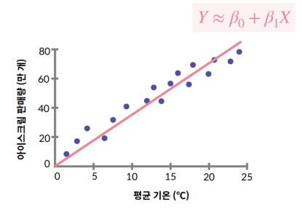
회 귀
회귀 분석이란?
데이터를 가장 잘 설명하는 모델을 찾아
입력값에 따른 미래 결과값을 예측하는 알고리즘
주어진 데이터
𝑋 : 평균 기온, 𝑌 : 아이스크림 판매량
가정
𝑌 ≈ 𝛽₀ + 𝛽₁
적절한 𝛽₀, 𝛽₁ 값을 찾자

Slide 15
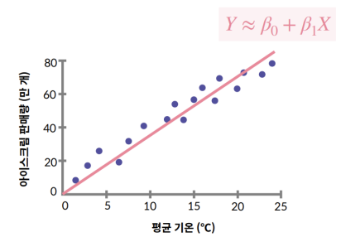
회 귀
적절한 𝛽₀, 𝛽₁ 값을 찾기
완벽한 예측은 불가능하기에
최대한 잘 근사해야 한다
각 데이터의 실제 값과 모델이 예측하는 값의
차이를 최소한으로 하는 선을 찾자
단순 선형 회귀 모델을 학습하며 차이를
최소한으로 하는 선을 찾는 방법을 알아보자

Slide 16
회 귀
머신러닝
지도학습
비지도학습
강화학습
회귀분석
(Regression)
분류
(Classification)
클러스터링
(Clustering)
차원 축소
(Dimensionality Reduction)
단순
선형 회귀
다중
선형 회귀

Slide 17
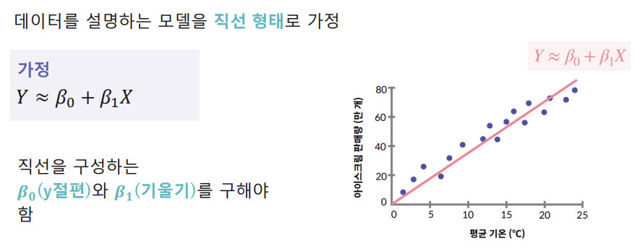
단순 선형 회귀
단순 선형 회귀란?

Slide 18
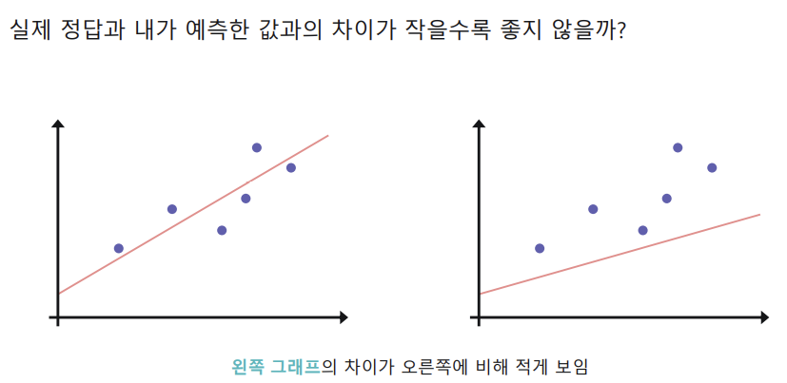
단순 선형 회귀
데이터를 잘 설명한다는 것은 어떤 것일까?

Slide 19
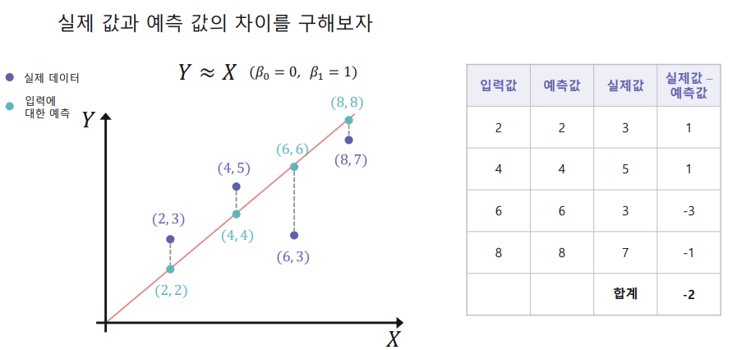
단순 선형 회귀
데이터를 잘 설명한다는 것은 어떤 것일까?

Slide 20
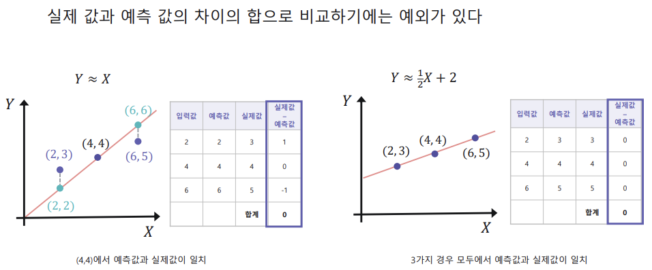
단순 선형 회귀
데이터를 잘 설명한다는 것은 어떤 것일까?

Slide 21
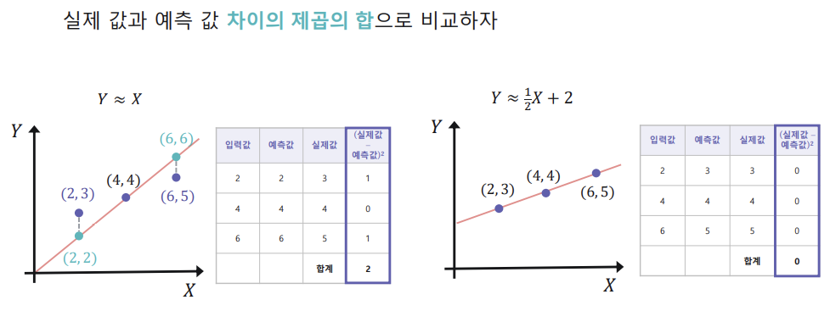
단순 선형 회귀
데이터를 잘 설명한다는 것은 어떤 것일까?

Slide 22
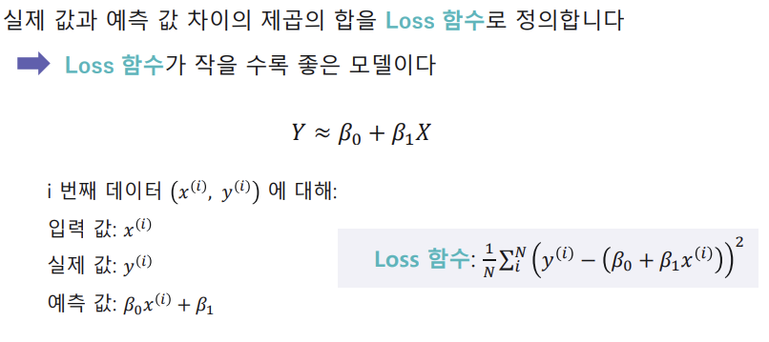
단순 선형 회귀
Loss 함수 이해하기

Slide 23
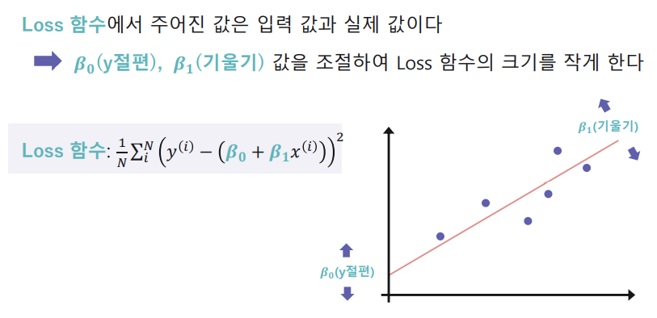
단순 선형 회귀
Loss 함수 줄이기

Slide 24
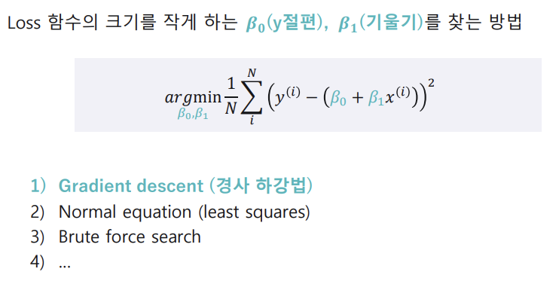
단순 선형 회귀
Loss 함수 줄이기

Slide 25
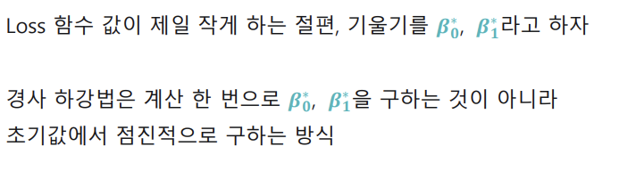
단순 선형 회귀
경사 하강법

Slide 26
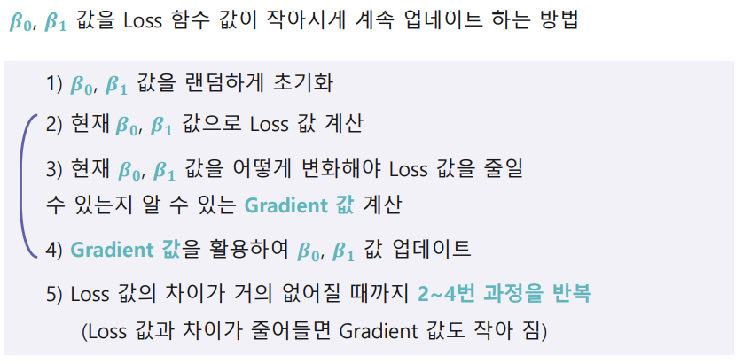
단순 선형 회귀
경사 하강법

Slide 27
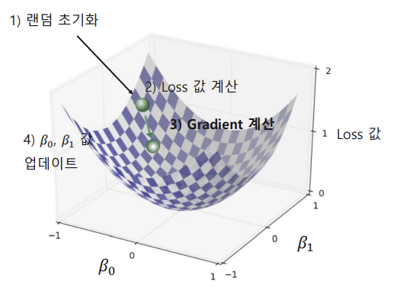
단순 선형 회귀
경사 하강법

Slide 28
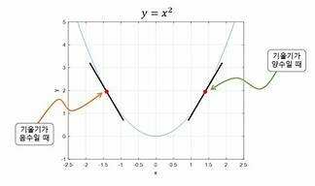
단순 선형 회귀
경사 하강법

Slide 29
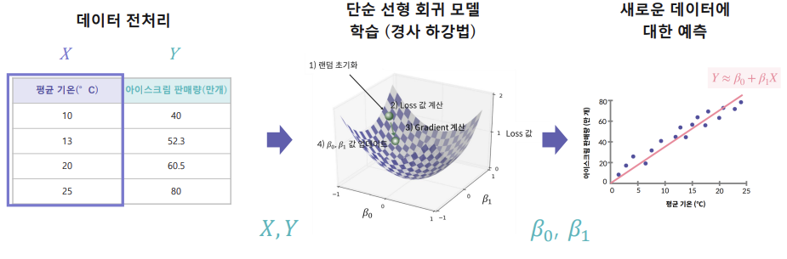
단순 선형 회귀
단순 선형 회귀 과정 살펴보기

Slide 30
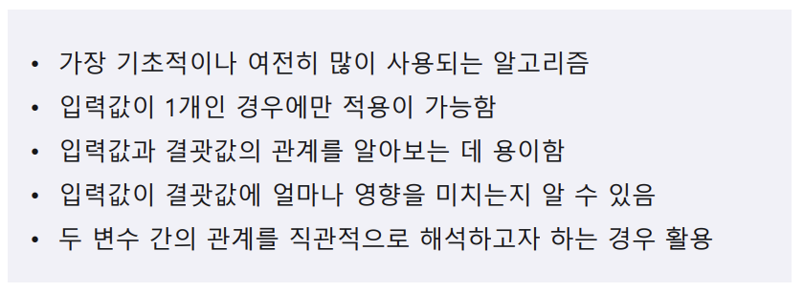
단순 선형 회귀
단순 선형 회귀 특징

Slide 31
회 귀
머신러닝
지도학습
비지도학습
강화학습
회귀분석
(Regression)
분류
(Classification)
클러스터링
(Clustering)
차원 축소
(Dimensionality Reduction)
단순
선형 회귀
다중
선형 회귀

Slide 32
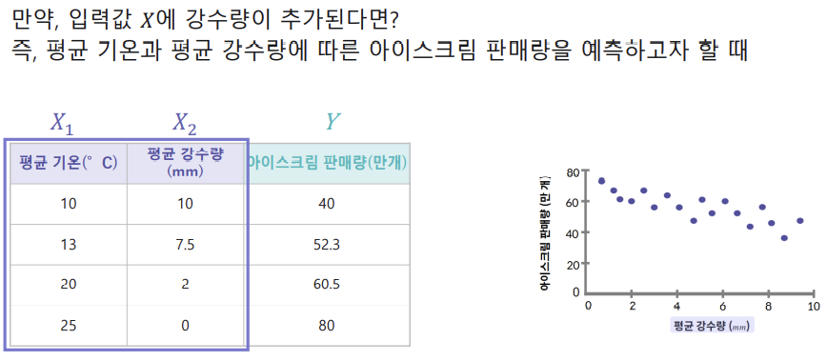
다중 선형 회귀
문제

Slide 33
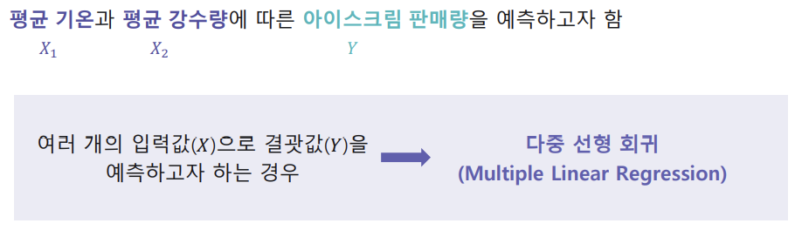
다중 선형 회귀
문제 해결하기

Slide 34
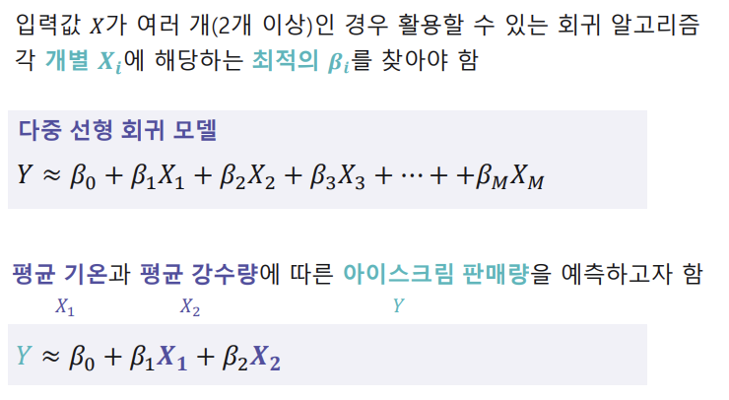
다중 선형 회귀
다중 선형 회귀 모델 이해하기

Slide 35
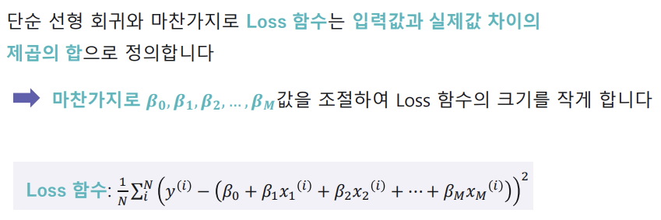
다중 선형 회귀
다중 선형 회귀 모델의 Loss 함수

Slide 36
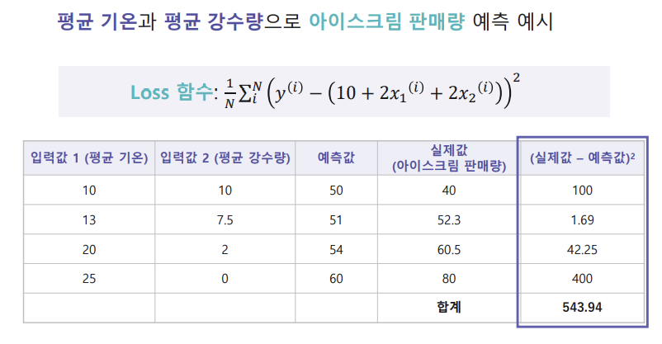
다중 선형 회귀
다중 선형 회귀 모델의 Loss 함수

Slide 37
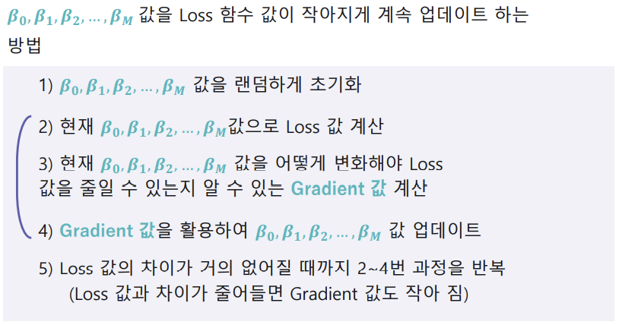
다중 선형 회귀
다중 선형 회귀 모델의 경사 하강법

Slide 38
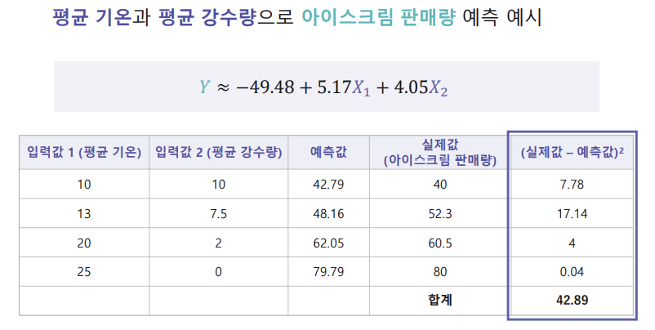
다중 선형 회귀
다중 선형 회귀 모델의 경사 하강법 결과 예시

Slide 39
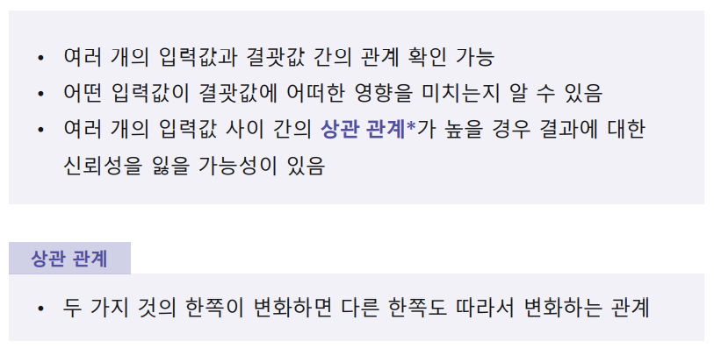
다중 선형 회귀
다중 선형 회귀 특징

Slide 40
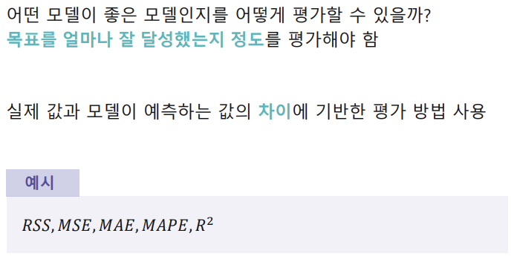
회귀 평가 지표
회귀 알고리즘 평가

Slide 41
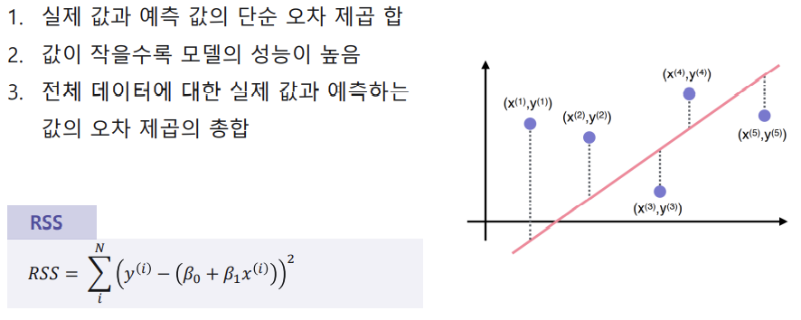
회귀 평가 지표
RSS – 단순 오차

Slide 42
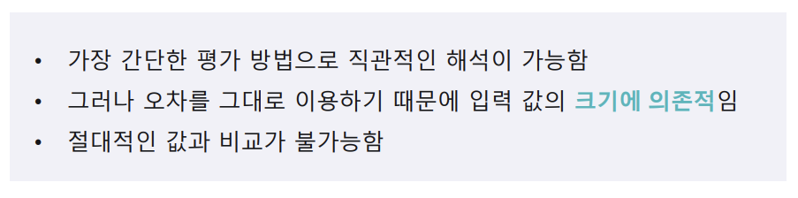
회귀 평가 지표
RSS 특징

Slide 43
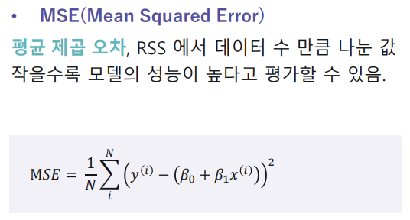
회귀 평가 지표
MSE, MAE – 절대적인 크기에 의존한 지표

Slide 44
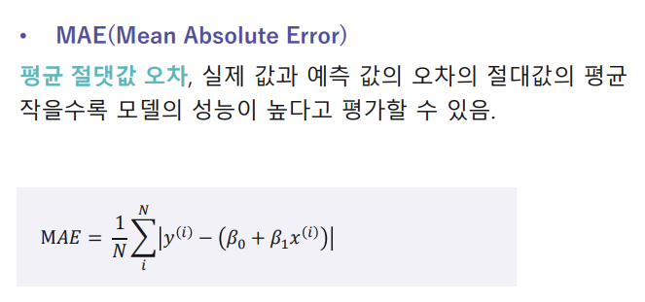
회귀 평가 지표
MSE, MAE – 절대적인 크기에 의존한 지표

Slide 45
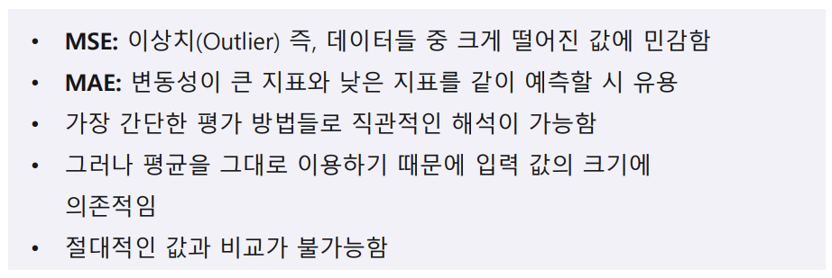
회귀 평가 지표
MSE, MAE 특징

Slide 46
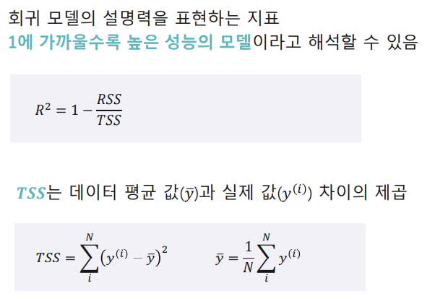
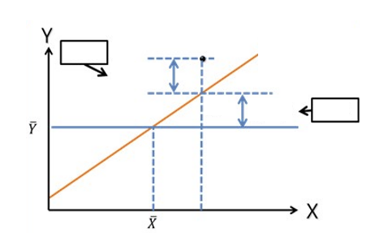

회귀 평가 지표
𝑹² (결정 계수)
RSS
-
TSS - RSS

Slide 47
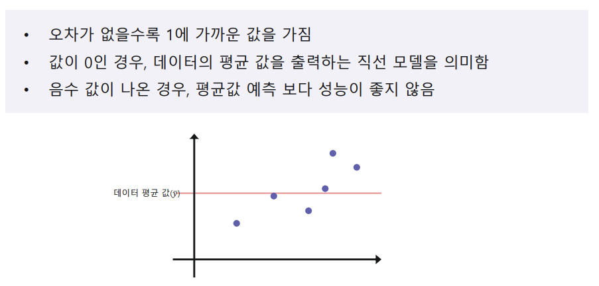
회귀 평가 지표
𝑹² 특징

Slide 48
AI·빅데이터 융합 기초 연수과정
감사합니다.

